Slide 1



AVRUPA BİRLİĞİ BAKANLIĞI
EĞİTİM VE KURUMSAL YAPILANMA BAŞKANLIĞI
MEKANİZMASI
1

Slide 2
TAIEX Nedir?
TAIEX, Avrupa Komisyonu Genişleme Genel Müdürlüğü’ne bağlı Kurumsal Yapılanma Birimi tarafından yönetilen Teknik Destek ve Bilgi Değişimi (Technical Assistance and Information Exchange) anlamına gelen bir enstrümandır.
TAIEX işbirliği içinde olduğu ülkelere, mevzuatlarını AB mevzuatı ile uyumlaştırma ve uygulama konularında teknik destek sağlar.
‘Mevzuat uyumlaştırma ve uygulama’ kamu sektörünün sorumluluğu olduğundan, TAIEX Mekanizmasından kamu çalışanları faydalanabilir.
2

Slide 3
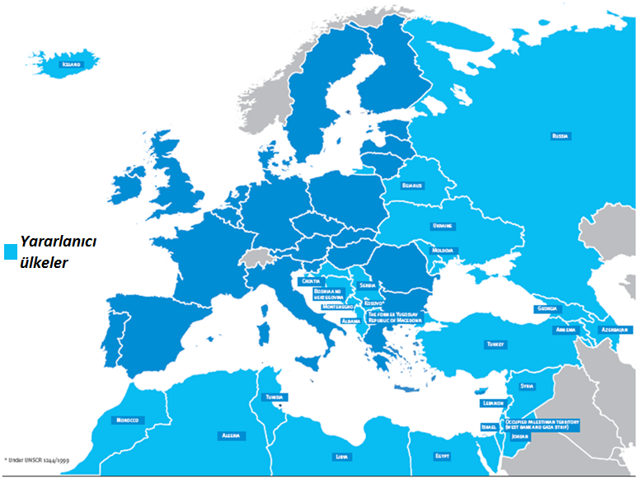
Faydalanıcı Ülkeler
TAIEX’ten AB’ye aday ülkeler, potansiyel aday ülkeler, Avrupa Komşuluk Politikası ülkeleri ile Rusya ve KKTC yararlanmaktadır.
3

Slide 4
TAIEX Nedir?
TAIEX temel olarak:
Faydalanıcı ülkelerin ulusal mevzuatlarının AB mevzuatına uyumlu hale getirilmesi ve uygulanması ve yürütülmesi aşamalarında kısa süreli teknik destek sağlar ve tavsiyeler sunar.
Genişleme sürecinde kazandığı deneyimleri paylaşma, ekonomik entegrasyonu ve siyasi işbirliğini artırma yoluyla Avrupa Komşuluk Politikası kapsamındaki ülkeleri AB’ye yakınlaştırmayı amaçlar.
Faydalanıcı ülkelerdeki paydaşlara ve ortaklara teknik eğitim ve örnek uygulamalar sunar.
4

Slide 5
TAIEX Nedir?
TAIEX Bütçesi:
TAIEX Mekanizmasının yıllık bütçesi 20-25 milyon € civarındadır.
Bütçede ülkelere ayrılmış kotalar bulunmayıp prensip olarak her ülke başvurduğu kadar faydalanmaktadır.
TAIEX Ekibi:
TAIEX organizasyonu; birim başkanı, birim başkan yardımcısı, yedi sektör sorumlusu ve bu sektör sorumluları altında çalışan uzmanlardan oluşmaktadır.
TAIEX lojistik konularda ise 2 yıllığına anlaşma sağlanan bir firma ile çalışmaktadır. Halihazırda IBF adlı İngiliz firması ile çalışılmaktadır.
5

Slide 6
TAIEX Çalışmaları
TAIEX’in sağladığı teknik destek standart olarak şu 3 şekilde olmaktadır:
Uzman Talebi (Expert Mission)
Çalıştay (Workshop)
Çalışma Ziyareti (Study Visit)
Bu faaliyetler dışında istisnaî faaliyet şekilleri de mevcuttur:
Çok Ülkeli Çalıştaylar (Multicountry Workshop)
Siyasi Kriterler Seminerleri
Bu faaliyet türlerinin detayları sonraki slaytlarda açıklanmıştır.
6

Slide 7
TAIEX Çalışmaları
Uzman Talebi (Expert Mission)
  Bir veya iki üye devlet uzmanı
  Çoğunlukla mevzuatın hazırlanması aşaması
  3 – 10 arası katılımcı
  Kısıtlı tercüme hizmeti
  Üye ülke uzmanlarının yol, konaklama ve harcırahları TAIEX tarafından karşılanmakta
7

Slide 8
TAIEX Çalışmaları
Seminer / Çalışma Toplantısı (Workshop)
  Tematik veya uygulamaya yönelik
  Üye ülke uzmanları ve yararlanıcı ülkede konunun tüm paydaşlarının katılımı ile düzenlenir. (30 – 100 katılımcı)
  TAIEX bütçesinden karşılananlar:
    Faydalanıcı ülkeye gelen yabancı uzmanların yol, konaklama ve harcırah giderleri
    Şehir dışından katılımın zaruri olduğu durumlarda, en az 100 km mesafeden gelen katılımcıların konaklama giderleri (oda-kahvaltı) ve 400 km’den uzaktan gelen katılımcıların uçuş ve konaklama masrafları
    Simültane tercüme, öğle yemeği ve kahve araları ve, çalıştayı talep eden kurum tarafından ayarlanmadığı durumlarda, salon masrafları da TAIEX bütçesinden karşılanmaktadır.
8

Slide 9
TAIEX Çalışmaları
Çalışma Ziyareti (Study Visit)
  Ülke ve kurum seçimi olabiliyor.
  Çoğunlukla mevzuatın uygulanması aşaması
  Gidilmek istenen üye devlette görülecek somut unsurlar olması (teknik ekipman, laboratuar, spesifik ağ sistemi, karmaşık idari yapılar vb.) gerekli.
  Azami üç katılımcı
  Kısıtlı tercüme hizmeti
  Katılımcıların yol, konaklama ve harcırahları (gecelik 80 €) TAIEX tarafından karşılanmakta
9

Slide 10
TAIEX Çalışmaları
  Standart 3 faaliyetin dışında;
  Çok Ülkeli Çalıştaylar
  Komisyonun ilgili DG’si veya yararlanıcı bir ülkenin talebi üzerine
  Brüksel’de veya herhangi bir yararlanıcı ülkede, TAIEX Biriminin davet ettiği ülkelerin katılımı ile düzenlenir.
  Katılımcının yol, konaklama ve harcırahı (Gecelik 80 €) TAIEX tarafından karşılanır.
  Siyasi Kriterler Semineri
  2006 yılı itibarıyla, Türkiye’ye özgü,
  23-24. Fasıllara yönelik, tüm paydaşların katılımı ile düzenlenen seminerler
10

Slide 11
Diğer Mekanizmalar
  Mevzuat Uyumlaştırmaya Destek Veren Diğer Mekanizmalar:
  Eşleştirme:
  Aday ülkelerin uyum sağladıkları AB mevzuatının hayata geçirilmesi sürecinde gerekli kurumsal yapılanmanın gerçekleştirilebilmesi için, üye devletlerin kamu kurum ve kuruluşlarında çalışan uzmanların danışman olarak aday ülkelerde görevlendirilmesi ve bizzat aday ülkedeki ilgili kamu kurum ve kuruluşunda müktesebatın uygulanmasına yönelik kurumsal yapılanmaya ilişkin bir projede çalışması üzerine kuruludur.
  1-2 Milyon € bütçeli, planlama-seçim aşaması yaklaşık 2 yıl, uygulama aşaması yaklaşık 1-2 yıl süren projelerdir.
11

Slide 12
Diğer Mekanizmalar
  Mevzuat Uyumlaştırmaya Destek Veren Diğer Mekanizmalar:
  SIGMA:
  SIGMA programı teknik olarak ‘reform programlarının oluşturulması ve uygulanması, düzenleyici yönetim dâhil olmak üzere, politika oluşturma ve eşgüdüm kapasitesi, yasal çerçeve, kamu hizmetleri ve adalet, dış denetim ve mali kontrol, kamu harcamaları yönetimi, kamu alımları’ gibi alanlarda faaliyet göstermekte ve ülkelerin özellikle genel (yatay) idari kapasitelerinin geliştirilmesine destek sağlamaktadır. Türkiye bu programa 2004 yılında dâhil olmuştur.
12

Slide 13
TAIEX Çalışmaları
TAIEX’ten Yararlanma Şekli:
  Yararlanıcı Kurumlarda TAIEX Temas Kişileri var.
  Başvurular veritabanı üzerinden alınıyor.
  AB Bakanlığı’ndaki değerlendirme (5 İş günü)
  TAIEX’in değerlendirmesi (1-2 ay)
  Gerçekleştirilme süresi (3 ay-1 yıl)
13

Slide 14
Başvurularda Dikkat Edilmesi Gereken Hususlar
Mevzuat Bağlantısı: Yapılmak istenen Başvuru bir AB Mevzuatı ile bağlantılı olmalıdır (Celex No-Mevzuat Numarası). AB’de henüz uygulanmayan konularda teknik destek başvurusu yapılmamalıdır.
Mükerrer Başvuru olmamalı: AB tarafından TAIEX ya da diğer mekanizmalarca destek sağlanmış bir konuda yeni bir başvuru yapılmamalı. Ancak bir TAIEX faaliyetini yada Eşleştirme projesini tamamlayacak konularda başvuru yapılabilir.
Kurum Önceliklerine Dikkat Edilmeli: Başvuru yapan kurumun önceliklerine dikkat edilmelidir. Bu, başvurunun kabul edilme şansını artırır. Kurum öncelikleri için bkz.:Ulusal program, ilerleme raporları..
14

Slide 15
Başvurularda Dikkat Edilmesi Gereken Hususlar
Sektörel Yaklaşım: IPA II süreci ile birlikte Komisyon, teknik yardımlarda sektörel ve bütüncül bir yaklaşım benimsenmesini istemektedir.
Bu yaklaşım “Belirlenmiş bir alanda birbirini tamamlayan başvurular yapılması” şeklinde TAIEX’e uyarlanabilir. TAIEX’in üç başvuru türünde (Uzman Talebi, Çalıştay, Çalışma Ziyareti) birbirini tamamlayan başvurulardan bir paket hazırlanması sağlanacak faydayı artıracaktır.
15

Slide 16
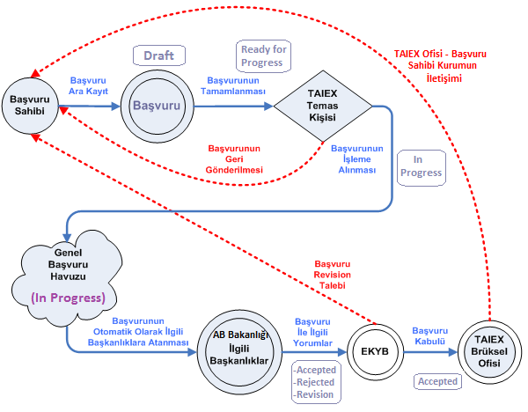
TAIEX Veritabanı
16

Slide 17
SORULAR ??
AB Bakanlığı
Eğitim ve Kurumsal Yapılanma Başkanlığı
taiex@ab.gov.tr
17

